Slide 1
Umweltgerechtigkeit – was ist das?
Anton Leist

Slide 2
Inhalt
Welche Rolle spielt Umwelt in Umweltgerechtigkeit?
Welche Rolle spielt Gerechtigkeit in Umweltgerecht-igkeit?
Ökologische Gerechtigkeit: Kernprobleme
Lebensumweltgerechtigkeit: Platzierungsprinzip
Gerechte Luftqualität?
Müll und Fluten
Gerechter Grünraum?

Slide 3
1) Umwelt in Umweltgerechtigkeit
Differenz Ressourcen - Lebensumwelt
Ressourcen: natürliche Rohstoffe für Produktion/Konsum
Erneuerbare R: Luft, Wasser, Licht, Pflanzen, Fischbestände, Wild- u Zuchttiere.
Nicht erneuerbare R: Flächen, fossile Brennstoffe, Mineralien, Erze, Klima (substituierbar/nicht-substituierbar)
Globale R: Fische in Weltmeeren, Atmosphäre.
Lokale R: Fische in Seen, Luftqualität.
Def. Ökologische G: Gerechtigkeit bei Knappheits-problemen von lokalen und globalen Naturressourcen

Slide 4
1) Umwelt in Umweltgerechtigkeit
Differenz Ressourcen - Lebensumwelt
Lebensumwelt: Güter und Übel der Alltgsumwelt
Natürliche Umweltgüter = Lokale Ressourcen: Luft, Wasser, Licht, Wetter, Lärmfreiheit, Grünraum. (Übel: Verknappung des Guts mit Schadenseffekt)
Künstliche Umweltgüter: (Wohnraum), Elektrizität, Abfallentsorgung, öffentlicher Verkehr, ärztliche Versorgung, etc.
Def. Lebensumwelt-G.: Gerechtigkeit im Rahmen der Verknappung von Lebensumweltgütern (lokalen Ressourcen & künstlichen Umweltgütern)

Slide 5
1) Umwelt in Umweltgerechtigkeit
‚Ökologische‘ vs. ‚Umweltgerechtigkeit‘ – ein
Unterschied?
Ökologische Gerechtigkeit hat Schwerpunkt bei globalen Ressourcen.
Umweltgerechtigkeit hat Schwerpunkt bei Umweltübeln der alltäglichen Lebensumwelt.
Globale ökologische Gerechtigkeit – Skepsis: ‚ist das mehr als ein Wort?‘ – reale Grundlage?
Umweltgerechtigkeit – Skepsis: ‚eigenständig oder in sozialer/ökonomischer Gerechtigkeit enthalten?‘ - einfache oder doppelte Ungerechtigkeit?

Slide 6
2) Gerechtigkeit in Umweltgerechtigkeit
Differenz Gerechtigkeit/Gleichheit
Klassische Gerechtigkeitsbereiche
Sphären | Arten der Rechte
Recht und Politik | Statusrechte (Status-Gerechtigkeit) | Gleichheit in Freiheiten & Basisversorgung
Erziehung, Schule, Familie, Arbeit | Verteilungsrechte (Verteilungsgerechtig-keit) | Gerechte Ungleichheit in Gütern (Chancen, Verdienst)

Slide 7
2) Gerechtigkeit in Umweltgerechtigkeit
Normative Frage Umweltgerechtigkeit:
Ist sie Teil der Status- oder der Verteilungsgerechtigkeit?
Für Statusgerechtigkeit (strikte Gleichheit)
Ja, für Teilnahme an Umweltpolitik & Gleichheit in Basisgütern (Beispiel: Buslinien in allen Stadtteilen)
Für Verteilungsgerechtigkeit (gerechte Ungleichheit)
Ja, Ungleichheiten jenseits der Basisgüter. (Beispiel: mehr Parks und Bäume in manchen Stadtteilen)

Slide 8
2) Gerechtigkeit in Umweltgerechtigkeit
Verbindungsversuch der beiden Anteile in der U-Gerechtigkeit
Statusgerechtigkeit bei Umweltgütern
Weil Umweltressourcen kollektiv besessen werden, gibt es einen gleichen Basisbesitz an diesen Gütern. Basisbesitz wird definiert durch ein Suffizienzkriterium.
Probleme der Operationalisierung dieses Prinzips
Gesundheit (Expertendissens, Langfristigkeit, Risikomentalitäten)
Sinn von Suffizienz bei Gesundheit? (durchgängige Grad.)
Lebensqualität (Konflikt natürliche/künstliche Umwelt)
Kulturabhängigkeit (internationales Gefälle)

Slide 9
2) Gerechtigkeit in Umweltgerechtigkeit
Zwei Gerechtigkeits-‘philosophien‘
Postulatorische & politische Gerechtigkeit
Gerechtigkeitsanspruch beruht auf einem Postulat, das bestenfalls mit anderen Postulaten begründet wird.
Beispiel: ‚Menschenrecht‘ auf ‚sauberes Wasser‘.
Genealogische Gerechtigkeit
Gerechtigkeitsanspruch beruht auf einer Norm, die einer sozialen Praxis entspricht oder in Übereinstimmung mit den Interessen einer Gesellschaft/Gruppe steht.
Beispiel: Wasser als Gut auf dem Hintergrund eines kooperativen Austauschs, in dem dem Nutzen des Wassers das Bereitstellen/Verunreinigen des Wassers gegenübersteht.

Slide 10
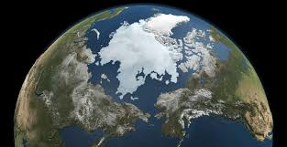
3) Ökologische Gerechtigkeit: Kernprobleme

Slide 11
3) Ökologische Gerechtigkeit: Kernprobleme
ÖK: Gerechtigkeit bei lokalen und globalen Ressourcen
Konkrete Themen: Verknappung bei ‚Weltgütern‘ wie Fischen, Biodiversität, Tiefenwasser, Atmosphäre/Senken.
Folgengemeinschaft:
Ja, bei Ressourcen mit indirekter (Wasser) oder direkter Konsequenz (Klima)
Gerechtigkeitsgemeinschaft?
Unklar, weil von real-sozialen Voraussetzungen abhängig (genealogische Gerechtigkeit (!))

Slide 12
3) Ökologische Gerechtigkeit: Kernprobleme
ÖK: Gerechtigkeit bei lokalen und globalen Ressourcen
Damit innerhalb einer Gesellschaft Gerechtigkeit thematisiert werden kann, muss gegeben sein:
Mitglieder anerkennen sich gegenseitig als Mitglieder einer Kooperationsgemeinschaft
Mitglieder teilen annähernd gleiche Vorstellungen über gleiche Rechte und Pflichten
Mitglieder befinden sich im gegenseitigen Austausch von Leistungen (Produktion, Handel, Verkehr, Kommunikation).

Slide 13
3) Ökologische Gerechtigkeit: Kernprobleme
ÖK: Gerechtigkeit bei lokalen und globalen Ressourcen
Gerechtigkeit im internationalen Maßstab:
Mitglieder anerkennen sich bestenfalls eingeschränkt als als Mitglieder einer Kooperationsgemeinschaft (Frage von internationalen Verträgen)
Mitglieder teilen keine annähernd gleichen Vorstellungen über gleiche Rechte und Pflichten
Mitglieder befinden sich nur teilweise und vor allem in sehr ungleichem gegenseitigen Austausch von Leistungen (Produktion, Handel, Verkehr, Kommunikation).
Mitglieder leben nicht zeitgleich: intergenerationelle Gerechtigkeit?

Slide 14
3) Ökologische Gerechtigkeit: Kernprobleme
ÖK: Gerechtigkeit bei lokalen und globalen Ressourcen
Fazit zu globaler ÖK
Wirksam auf dem Niveau von Statusgerechtigkeit, aber selbst in diesem Verständnis politisch schwer durchsetzbar.
Wahrscheinlich utopisch auf dem Niveau der Verteilungsgerechtigkeit, weil die sozialen Voraussetzungen für Kooperation nicht gegeben.
Beispiel: Kyoto-Nachfolgevertrag: Ohne Vertrag keine globale Klimagerechtigkeit.

Slide 15
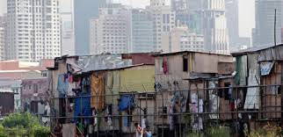
4) Lebensumweltgerechtigkeit: Platzierungsprinzip

Slide 16
4) Lebensumweltgerechtigkeit: Platzierungsprinzip
Lebensumweltgerechtigkeit: Gerechtigkeit bei der Verknappung von Umweltgütern=Lokale Ressourcen.
Natürliche lokale Ressourcen: Luft, Wasser, Lärmfreiheit, Grünraum.
Konkrete Themen:
Statistisch belegte Ungleichheit in Lebensumweltgütern, mit Einbußen an Gesundheit und Lebensjahren. Beispiele: Luftverschmutzung, Mülldeponien, Flutvulnerabilität, Nähe Grünraum.
Frage 1: gibt es ein Prinzip für diese Ungleichheiten?
Frage 2: sofern ungerechte Ungleichheit, ist sie nicht eine sozial-ökonomische Ungerechtigkeit? LUG eigenständig?

Slide 17
4) Lebensumweltgerechtigkeit: Platzierungsprinzip
Platzierungsgerechtigkeit
Eine Platzierung in Bezug auf ein Umweltübel ist gerecht, wenn die Kosten des betroffenen Bevölkerungsteils dem Nutzen entsprechen, der durch die das Übel erzeugende Produktion entstanden ist, und ungerecht im Gegenteil.
Erklärung:
Alle Umweltübel entspringen der gemeinsamen Produktion, und sollten in ihren Kosten von den Nutznießern der Produktion anteilig getragen werden.
Alle Umwelt-Ungleichheiten umfassen ungleiche räumliche Nähe zu Schadenerzeugern & ungleiche Beteiligung am Kosten/Nutzen-Prozess der Produktion
Ungerechtigkeit entsteht, wenn das Verhältnis von Nutzen und Kosten ungleich ist.

Slide 18
4) Lebensumweltgerechtigkeit: Platzierungsprinzip
Platzierungsgerechtigkeit
Die räumliche Nähe zu Umweltübeln ist monetarisierbar: ist also Platzierungsgerechtigkeit eine Form sozialer Gerechtikt?
Nein, denn
Die lokalen Ressourcen sind normativ gesehen Gemeingut, das unabhängig von der Kooperationssphäre und ihrer sozialen Gerechtigkeit besteht und anteilig besessen wird.
Die durch die Produktion Reicheren verbrauchen dieses Gemeingut unproportional und verstoßen damit gegen den gleichen Besitz am Gemeingut.

Slide 19
4) Lebensumweltgerechtigkeit: Platzierungsprinzip
Platzierungsgerechtigkeit
Normative Konsequenz aus der Eigenständigkeit der PG?
Oberflächlich (stat. Korrelation) erscheint Umweltungleichheit nur ein Bestandteil der ökonomischen Ungleichheit, und wäre dann gerecht, wenn diese gerecht wäre.
Beispiel: wenn sich ein ungelernter Immigrant nur eine Wohnung mit hoher PM10 Belastung leisten kann, könnte es gerecht sein, dass er nach einigen Jahren an Lungenkrebs stirbt.
Statt dessen: Luftqualität ist ein Gemeingut und wenn der ärmere Bevölkerungsteil unter Umweltübeln leidet, dann ist das ungerecht, selbst wenn ihr sozialer Status gerecht ist.

Slide 20
5) Gerechte Luft?
Feinstaub-Ungerechtigkeit
 |  | 1 | 2
Fall 1 | Belastung während der Fahrt zum Arbeitsplatz | Autofahrer trägt mit x Anteil zur Belastung bei | Autofahrer leidet unter y Anteil unter Belastung
Fall 2 | Belastung durch Umgebung der Produktionsstätte | Anwohner arbeitet in Produktionsstätte | Anwohner arbeitet nicht in Produktions-stätte
Fall 3 | Belastung innere Stadt | Armer Bewohner ohne eigenes KfZ muss in hoher Konzentration wohnen (billige Miete) | Wohlhabender Bewohner wohnt freiwillig in hoher Konzentration (Lebensstil)
Fall 3 | Alle bisherigen Beispiele | Kinder armer Eltern | Kinder wohlhabend-er Eltern

Slide 21
5) Gerechte Luft?
Eindeutige Fälle von isolierbarer Umweltungerechtigkeit:
Von den Folgen der Umweltübel betroffene Schlechterbestellte leiden unter den Übeln disproportional zu ihrem Nutzen aus der Produktion.
Kinder, weil unfrei in der Platzierung.
Was fordert Platzierungsgerechtigkeit?
Gleiche Luftqualität bei Wohnungen mit billiger Miete
Subventionierte Miete für Niedrigverdiener zugunsten höherer Luftqualität.
Schutz von Kindern.

Slide 22
6) Müll und Fluten
Gerechtigkeit bei Müll: Schädigung der Anwohner von Mülldeponien durch Windabtragung und Gift im Grundwasser.
Gerechtigkeit bei Überflutung: Schädigung der Anwohner durch unvorhersehbare Überflutung.
Zweifel an der Gerechtigkeitsthematik
‚Hausbesitzer oder Mieter in solchen gefährdeten Gebieten können doch autonom entscheiden, ob sie diese Lagen wählen. Sind sie hinreichend informiert (Informationspflicht), können sie ihren Wohnsitz verändern oder sich versichern.‘

Slide 23
6) Müll und Fluten
Antwort mithilfe des Platzierungsprinzips
Wenn ein Bevölkerungsteil unproportional an den Folgen des gemeinsamen Wirtschaftens leidet, ist das ungerecht.
Anwohner an Mülldeponien tragen eine unproportionale Last im Vergleich zu Nichtanwohnern.
Überflutungsopfer tragen eine unproportionale Last im Vergleich zu Nichtbewohnern von Flutgebieten. Die Überflutungszunahme ist eine Folge des anthropogenen Klimawandels.
Also: Unabhängig davon, ob die Anwohner freiwillig unter den Lasten leiden, besitzen sie einen Anspruch auf gesundheitsschützende Maßnahmen bzw. Entschädigung.

Slide 24
7) Gerechter Grünraum?
‘Gerechter Grünraum’ = öffentliche Grünflächen in gleichmäßiger Verteilung (Wohndichte) innerhalb des Stadtgebiets
Grünflächen sind ein psychologisches (Erholung), physiologisches (Sport), soziales (Gemeinschaft) und politisches Umweltgut
Spezielles Gut für Stadtbevölkerung – Land kennt häufig keine öffentlichen Grünflächen
Qualitätsabhängig: Entfernung zwischen Wohnung und Grünfläche 300 m – 600 m (Fußgänger).
Beispiel auch repräsentativ für künstliche Umweltgüter (öffentliche Einrichtungen, Einkaufsmöglichkeiten, Infrastruktur für Behinderte (Bodenmarkierung) etc.)

Slide 25
7) Gerechter Grünraum?
‘Gerechter Grünraum’ = öffentliche Grünflächen in gleichmäßiger Verteilung (Wohndichte) innerhalb des Stadtgebiets
Lässt sich das Platzierungsprinzip anwenden?
Ja, eine gleiche Verteilung von Grünraum im Sinn eines Nutzens (aus dem Grünraum) ergibt sich dann, wenn die Bewohner gleiche Kosten des Wohnens in der Stadt tragen (höhere Steuern, Arbeitsplätze).
Ungleiche Verteilung, wenn Kompensation für ein vorliegendes Umweltübel für eine spezielle Region/Bevölkerung (Lärm, Aussicht, Luftqualität).

Slide 26
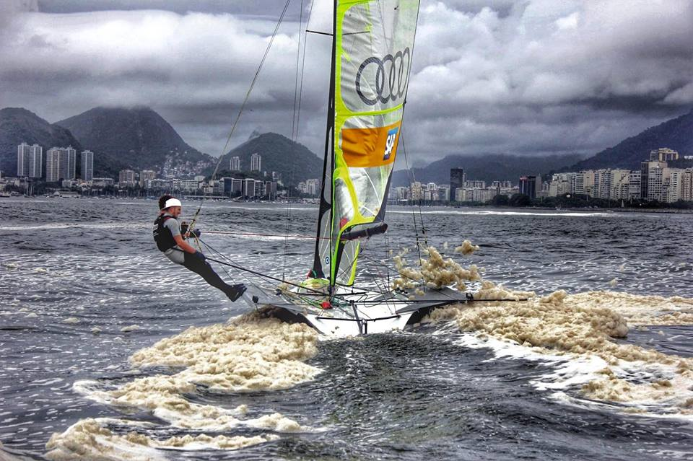
Alternative: Gerechtes Segeln im Müll?

